Slide 1
TIS13531 METODOLOGI PENELITIAN
Minggu 10 – Penulisan TA 1

Slide 2
Sub Menu
Penulisan Judul Proposal
Perumusan Latar Belakang Masalah
Pembatasan dan Perumusan Masalah
Lingkupan Masalah
Objektif Masalah
Manfaat

Slide 3
Penulisan Judul
Judul adalah bagian penting dari setiap penulisan laporan, kenapa?
Menyingkat isi dari laporan
Menentukan Menarik/Tidaknya Laporan
Judul sebaiknya ditulis secara singkat, lugas, mengandung permasalahan penelitian, dan bidang ilmu yang bersangkutan

Slide 4
Contoh
Buku berisi tata cara, dan apa-apa yang diperlukan untuk membuat masakan Padang
Maka judulnya: Resep Masakan Padang
Bukan: Tips dan Trik Masakan Padang
Resep Masakan Padang, berisi:
Resep: Apa-apa yang diperlukan, dan cara membuatnya
Masakan Padang: Produk Akhir
Ini contoh buku, kalau laporan berbeda lagi

Slide 5

Ilustrasi
Judul: Aneka Resep masakan Padang
Isi nya harus mengenai tata cara dan bahan untuk masakan Padang

Slide 6
Contoh Judul Laporan
“Laporan Keuangan PT MAGER JAYA Semarang”
Yang akan dijelaskan: Keadaan Keuangan
Objeknya: PT MAGER JAYA Semarang
Setiap Judul harus mewakili isi dari apa yang akan dilaporkan.
Begitu juga dengan Laporan Tugas Akhir
Judul = Isi Tugas Akhir

Slide 7
Contoh Judul TA
Implementasi Advanced Encryption Standard (AES) Pada Sistem Kunci Elektronik Kendaraan Berbasis Sistem Operasi Android Dan Mikrokontroler Arduino
Kira-kira apakah isi dari judul berikut?
Algoritma?
Masalah?
Jenis TA?

Slide 8
Contoh Judul TA
Implementasi Advanced Encryption Standard (AES) Pada Sistem Kunci Elektronik Kendaraan Berbasis Sistem Operasi Android Dan Mikrokontroler Arduino
Algoritma? Advanced Encryption Standard
Masalah? Sistem Kunci Elektronik Kendaraan
Jenis TA? Implementasi

Slide 9
Contoh Lain
Implementasi Analisis Keranjang Belanja Dengan Aturan Asosiasi Menggunakan Algoritma Apriori Pada Penjualan Suku Cadang Motor
Kira-kira apa isi dari judul ini?
Algoritma?
Masalah?
Jenis TA?
Konteks?

Slide 10
Contoh Lain
Implementasi Algoritma Frequent Pattern Growth (Fp-Growth) Menentukan Asosiasi Antar Produk (Study Kasus Nadia Mart)
Kira-kira apa isi dari judul ini?
Algoritma?
Masalah?
Jenis TA?
Konteks?

Slide 11
Bagaimana Judul yang Baik?
Mengandung:
Masalah
Algoritma
Konteks
Format Penulisan
Ditulis sesuai ketentuan
Dengan bahasa yang baik dan benar

Slide 12
Penulisan Baik
1. Setiap kata pada judul diawali dengan huruf kapital atau huruf besar. Akan tetapi ada pengecualian, silakan lihat poin berikutnya.
2. Gunakan huruf kecil semua pada kata yang sifatnya partikel, yaitu kata penghubung (konjungsi), kata depan (preposisi), dan kata seruan perasaan (interjeksi)
3. Gunakan huruf kapital di awal setiap kata ulang yang katanya sama.
4. Gunakan huruf kapital hanya di awal kata pertama pada kata ulang yang berubah bunyi dan juga kata ulang berimbuhan.

Slide 13
Perumusan Latar Belakang Masalah
Setiap laporan TA/Proposal harus diawali dengan Pendahuluan yang bercerita tentang masalah yang menjadi objek penelitian
Ceritakan secara Umum dan kemudian menyempit menjadi Khusus
Contoh:
Basa-basi mengenai bidang masalah, kemudian dikit demi sedikit mulai mengenai masalah.

Slide 14
Saran Susunan
Paragraf 1: Masalah Umum -> Khusus
Paragraf 2: Penjelasan Masalah Khusus
Paragraf 3: Solusi Penyelesaian
Paragraf 4: Kelebihan Solusi

Slide 15
Paragraf 1
Bercerita keadaan keamanan sistem atau teknologi masa kini (Masalah Umum)
||
||
||
\/
Kemudian bercerita mengenai perangkat lunak yang mempunyai masalah keamanan, dan efeknya jika digunakan oleh perusahaan besar

Slide 16
Paragraf 2
Di bagian ini lebih menceritakan apa efek-efek yang akan terjadi jika keamanan tidak ditingkatkan. Skalanya boleh dari skala kecil hingga skala besar.
Agar memberikan informasi urgency (penting) mengenai masalah yang dihadapi untuk segera diatasi.
Contoh: JGnash ini jika tidak melakukan enkripsi, maka database yang digunakan bisa terjadi kebocoran informasi di dalamnya

Slide 17
Paragraf 3
Di bagian ini menceritakan tentang usulan solusi untuk masalah yang dihadapi, dan alasan mengapa solusi tersebut digunakan meskipun ada solusi yang lain
Contoh: Penggunaan Advanced Encryption Standard sebagai solusi keamanan.

Slide 18
Paragraf 4
Ceritakan mengapa solusi yang kamu usulkan lebih baik dari solusi lain, bisa menggunakan paper untuk memperkuat argumen
Contoh: AES adalah salah satu algoritma enkripsi yang kuat karena dapat menggunakan kunci enkripsi berukuran 256-bit dibandingkan DES ....

Slide 19
A.R.E.L.
AREL adalah satu cara membangun sebuah argumen/paragraf dengan mudah.
Bisa digunakan untuk laporan/debat
Terbukti efektif memperkuat penjelasan masalah atau solusi
Argument, Reason, Evidence, Link-back

Slide 20
A.R.E.L
Argument: Argumen yang kamu berikan/tuliskan ke dalam laporan berkenaan dengan masalah
Reason: Alasan kenapa masalah itu harus segera dituntaskan/diselesaikan
Evidence: Bukti-bukti yang memperkuat kenapa masalah harus dituntaskan
Link-back: Penegasan argumen yang diberikan

Slide 21
Contoh AREL dalam TA
A: Masalah keamanan dalam JGNASH adalah masalah serius yang dapat menimbulkan pencurian data ....
R: Karena pencurian data yang terjadi dapat menimbulkan kerugian perusahaan yang dapat mencapai milyaran rupiah ...
E: (paper-paper/skripsi/tesis/disertasi)
L: Oleh karena itu, masalah keamanan dalam JGNASH harus segera diselesaikan guna menghindari kerugian perusahaan

Slide 22
Evidence / Bukti
Ketika kita akan menyatakan argumen, kita diharuskan memiliki landasan/bukti akan argumen tersebut. Landasan bisa berupa:
1) Landasan factual
2) Landasar teoritis
3) Landasan yuridis

Slide 23
Landasan Faktual
Landasan factual yakni landasan yang memaparkan fakta-fakta yang berkaitan atau yang dapat menguatkan penelitian anda
Bisa didapat dari paper-paper/konferensi/disertasi/tesis/skripsi

Slide 24
Landasan Teoritis
Landasan ini berupa teori-teori yang dikemukakan oleh peneliti, dan dapat dijumpai melalui paper/buku/website
Namun ketika melakukan kutipan, sebaikanya menggunakan paper/buku (dengan daftar pustaka), website (dengan footnote)

Slide 25
Landasan Yudisial
Sesuai dengan namanya landasan argumen harus berupa hukum yang berlaku di tempat tersebut. Contohnya UUD 1945 di Indonesia, atau Hukum International yang berlaku di seluruh dunia.
Landasan ini bisa dipakai jika masalah kita menyangkut masalah etis dunia siber.

Slide 26
Format Penulisan
Biasanya Bab I dan kata Pendahuluan dibuat terpisah/berbeda baris dengan spasi 1.5
Sub Bab diberikan penomoran
Dan isi dibuat:
Justify
Spasi 1.5
Font 12 Times New Roman
Gunakan Italic untuk istilah asing
Gunakan Page Break untuk memisahkan antar Bab

Slide 27
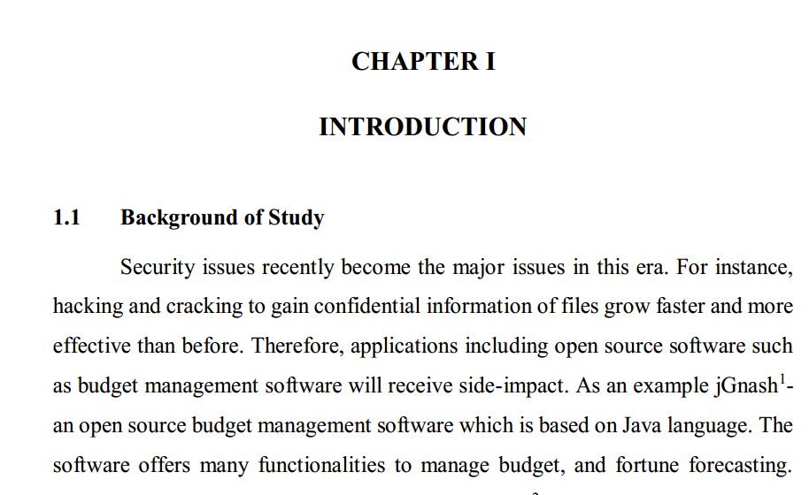

Slide 28
Pembatasan Masalah
Sub bab ini mengharuskan kita menyingkat permasalahan yang sudah dijelaskan secara padat dan jelas dalam 1 paragraf pendek.
Contoh:
JGnash hanya menyediakan perlindungan dengan password untuk melindungi file database. Karena keamanan password tidak cukup aman, ada beberapa teknik yang dapat digunakan untuk meningkatkan jenis keamanan ini. Lalu, bagaimana cara menginkatkan keamanan database?

Slide 29
Pembatasan Masalah
Dilakukan untuk memfokuskan apa yang menjadi masalah utama dari penelitian
Mempermudah mahasiswa memahami apa yang harus dilakukan dengan masalah
Mempermudah pengusulan solusi permasalahan

Slide 30
Perumusan Masalah
Sub bab ini dituliskan dengan pertanyaan-pertanyaan yang berkenaan dengan masalah penelitian dan solusinya.
Biasanya terdiri dari 3 pertanyaan:
How (Bagaimana)
Why (Kenapa)
What (Apa)
Pertanyaan-pertanyaan ini harus terjawab di Bab 5 Hasil Penelitian

Slide 31
Lingkupan Penelitian
DI sub-bab ini kita perlu melakukan penyempitan masalah secara aspek apa yang akan di teliti.
Contoh:
Jika kita meneliti aspek keamanan, berarti kita melakukan analisa sistem, dan perilaku software yang berkenaan dengan keamanan

Slide 32
Contoh
Untuk mempersempit masalah yang sudah ada, masalah akan dibatasi menjadi beberapa aspek termasuk keamanan:
1. Menganalisa sistem dan perilaku dari jGnash untuk membuat plugin pembantu atau plugin orang ketiga untuk enkripsi dan dekripsi
2. Implementasi Advanced Encryption Standard untuk meningkatkan tingkat keamanan file database.

Slide 33
Objektif Masalah
Tujuan dari solusi yang ditawarkan.
Intinya kita menjelaskan apa yang terjadi jika solusi sudah diimplementasikan ke dalam masalah.
Contoh:
Berdasarkan rumusan masalah di atas, penelitian ini mempunyai objektif untuk meningkatkan keamanan di perangkat lunak pengatur bajet yang fokus ke dalam enkripsi dan dekripsi. Ketika database sudah terenkripsi, maka database akan lebih terlindungi.

Slide 34
Manfaat Penelitian
Pada dasarnya manfaat dibagi menjadi 2, yaitu manfaat secara Teori, dan Praktikal.
Secara Teori: Menjelaskan bagaimana berguna menurut teori, bukan produk hasil yang digunakan.
Secara Praktikal: Menjelaskan bagaimana produk akhir dari penelitian berguna jika digunakan

Slide 35
Contoh
Secara Praktikal
Plugin yang akan membantu user mengamankan database dari segala cracker password
Secara Teori
Plugin itu sendiri dapat digunakan sebagai media belajar untuk mengenal algoritma AES dalam kriptografi. Atau belajar pemrograman, karena semua orang dapat belajar pemrograman berbasis objek

Slide 36
Manfaat Penelitian
Juga bisa dapat dijelaskan manfaatnya kepada:
Mahasiswa Lain: Merujuk ke manfaat bagi pelajar
Sekolah/Universitas: manfaat bagi universitas
Perusahaan: manfaat bagi perusahaan

Slide 37
Ketika Menulis
Cicil format untuk mempermudah penyelesaiannya nanti
Istilah asing HARUS di-italic atau gunakan tanda petik
Gunakan FootNote untuk melakukan sitasi web, atau asal-usul kata tersebut.
Ketika menulis ada dua cara:
Satu File untuk semua Bab
Satu File satu Bab

Slide 38
Satu File Semua Bab
File tidak bertebaran di mana-mana (kecuali ada file Tes1, Tes2, Tes3, HampirFinal.docx dll)
Semua Bab dipisahkan dengan Page Break, agar tidak berantakan.
Setiap penulisan harus dibuat navigasi style, agar mudah ketika dicari

Slide 39
Satu Bab Satu File
File bertebaran karena satu bab satu file, belum termasuk revisian.
Repot ketika menggabungkan file-file tersebut
Lebih mudah karena masing-masing bab terpisah satu sama lain.
Cocok ketika mau bimbingan per bab

Slide 40
Bersambung ....

